Slide 1
Jogos em C
Artem Shemendiuk nº3
13/06/2024

Slide 2
Índice
Introdução
Apresentação dos Jogos
Jogo de Cálculos
Adivinhe o Número
Pedra, Papel, Tesoura
Adivinhe a Palavra
Análise
Manual do Utilizador
Conclusão

Slide 3
Introdução
Ola, hoje vou apresentar um programa desenvolvido em C, que inclui quatro jogos distintos: Jogo de Cálculos, Adivinhe o Número, Pedra, Papel, Tesoura e Adivinhe a Palavra. Cada jogo possui suas próprias regras e objetivos, proporcionando uma experiência divertida e variada para os utilizadores.

Slide 4
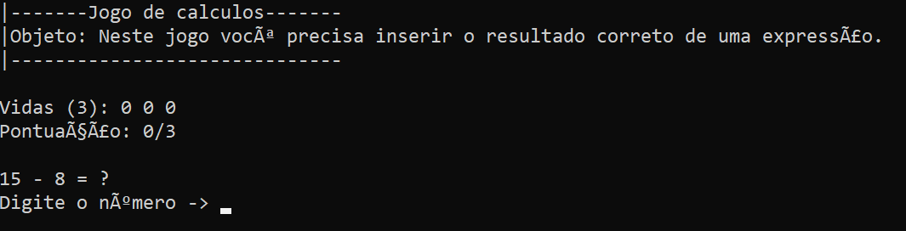
Jogo de Cálculos
O Jogo de Cálculos desafia com expressões matemáticas simples envolvendo duas variáveis (a e b) e operações básicas. Começa com 3 pontos de vida e requer 3 respostas corretas para vencer. Respostas certas aumentam os pontos, erradas diminuem os pontos de vida. Termina ao atingir a pontuação necessária ou perder todos os pontos de vida.

Slide 5
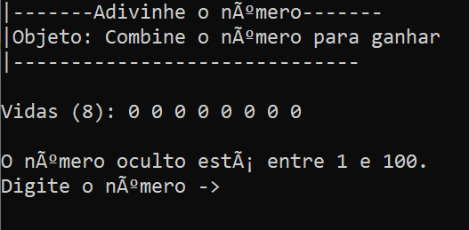
Adivinhe o Número
Em Adivinhe o Número, o jogador tenta adivinhar um número entre 1 e 100. Recebe dicas se o número é maior ou menor após cada tentativa. Começa com 8 pontos de vida, perdendo um por tentativa incorreta. Termina ao acertar o número ou perder todos os pontos.

Slide 6
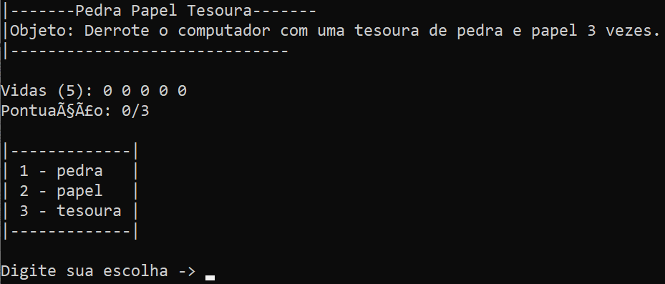
Pedra, Papel, Tesoura
No Pedra, Papel, Tesoura, o jogador enfrenta o computador escolhendo entre pedra, papel ou tesoura. As regras são simples: pedra vence tesoura, tesoura vence papel e papel vence pedra. Começa com 5 pontos de vida e precisa de 3 vitórias. Cada vitória dá um ponto, cada derrota tira um ponto de vida. O jogo acaba com 3 vitórias ou zero pontos de vida.

Slide 7
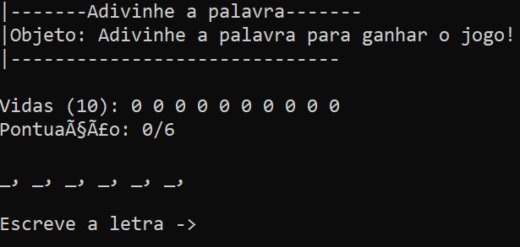
Adivinhe a palavra
No Adivinhe a Palavra, o jogador tenta adivinhar letras de uma palavra oculta. Começa com 10 pontos de vida. Letras corretas aumentam os pontos, tentativas incorretas diminuem os pontos. Termina ao adivinhar todas as letras ou perder todos os pontos de vida.

Slide 8
Análise de main.c
Inicialização e Configurações:
srand(time(NULL)): Inicializa a semente para gerar números aleatórios.
setlocale(LC_ALL, "Portuguese"): Configura a localização para o idioma português.
Saudação Baseada na Hora:
getTimeGreeting(timeGreeting): Função que define uma saudação com base na hora atual (Bom dia, Boa tarde, Boa noite).
Entrada do Nome do Usuário:
Solicita ao usuário que insira seu nome e o armazena em usrName.
Menu Principal:
printMenu(usrName): Exibe o menu principal com as opções de jogos e a saudação ao usuário.
getUsrOption(menuOptions): Obtém a opção escolhida pelo usuário.
Início do Jogo:
startGame(option): Inicia o jogo correspondente à opção escolhida pelo usuário. Os jogos disponíveis são Cálculos, Adivinhe o Número, Pedra Papel Tesoura, e Adivinhe a Palavra.
Pergunta de Continuação:
askToContinue(): Após o jogo, pergunta ao usuário se deseja jogar novamente, voltar ao menu ou sair do programa.
Estrutura de Controle:
Utiliza switch para tratar as diferentes opções do menu e dos jogos, além de verificar se o usuário quer continuar ou sair.

Slide 9
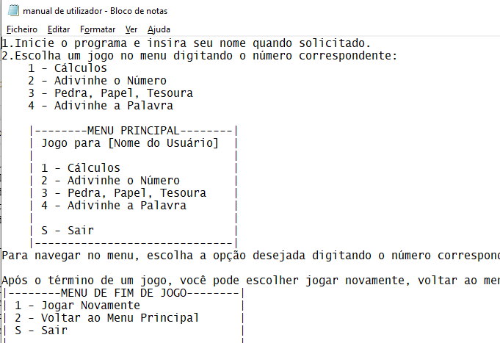
Manual de Utilizador
O manual de utilizador está localizado no diretório do programa como um arquivo de texto. O manual contém informações sobre como iniciar o jogo e como jogar cada um deles.

Slide 10
Conclusão
Nesta apresentação mostrei meu programa na linguagem de programação C. Trabalhei neste projeto durante vários dias, desenvolvendo quatro jogos diferentes que ofereciam desafios divertidos e variados. Foi uma experiência maravilhosa que me ajudou a aprender mais sobre programação e lógica.

